Slide 1
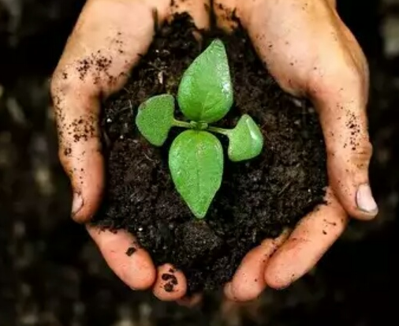
Сир Ийэбит – Урдуку араната.
Муниципальное бюджетное общеобразовательное учреждение «Сунтарская средняя общеобразовательная школа №2 им. И. С. Иванова с дошкольными группами» муниципального района «Сунтарский улус (район)» Республики Саха (Якутия)
Учуутал: Федорова Светлана Борисовна, Сунтаар 2-№-дээх Илья Семенович Иванов аатынан оскуолатыгар биология5а учуутала уонна эбии уөрэхтээhиӊӊэ педагог- агроном.
Педстаhа: 2 сыл (СЗД)

Slide 2
Утуө сарсыарда ууммут куӊӊэ уонна чыычаахтарга!
Утуө сарсыарда мичийэр сирэйдэргэ!
Бэйэ бэйэ5итин көрсун, мичээрдэ бэлэхтэhин, ситиhиитэ ба5арын!
Биhиги харахтарбыт барытын … (көрөллөр),
Биhиги кулгаахтарбыт чуордук… (истэллэр),
Биhиги төбөбут бэркэ диэн… (толкуйдуур)!

Slide 3
Сурук
«Кунду уөрэнээччилэр! Бу Василий Докучаев аатынан Москватаа5ы Федеральнай научно-почвеннай институт лабораториятын улэhиттэрэ суруйабыт! Биhиги аан дойду буорун уөрэтэ сылдьабыт, ол эрэн эhиги олорор сиргит ыраа5а бэрт буолан сатаан тиийбэккэбит, эhиэхэ сорудахтыахпытын ба5арабыт. Баhаалыста сурук иhигэр баар хаартысканы көруӊ, биhиги ыыппыт былааммытынан чинчийэр улэ ыытан баран,төттөру институт аадырыhыгар суругунан ыытаргытыгар көрдөhуө этибит. Эрэли кытта научнай улэhиттэр!»

Slide 4
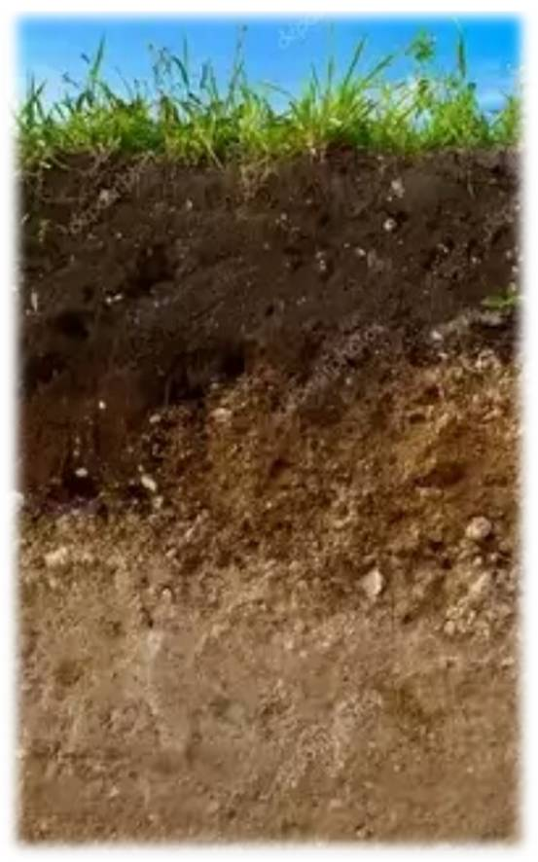
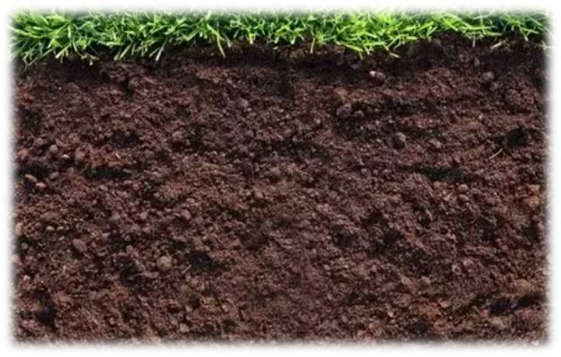
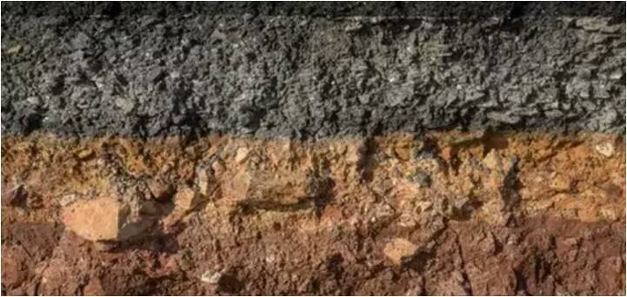

Slide 5

Уруок тиэмэтэ, сыала
Тиэмэтэ: Буор- Сир ийэбит урдуку араната.
Сыал: Буору чиӊэтэн уөрэтии, былаанынан улэлии, лаборатория улэhиттэригэр көмөлөhуу.

Slide 6
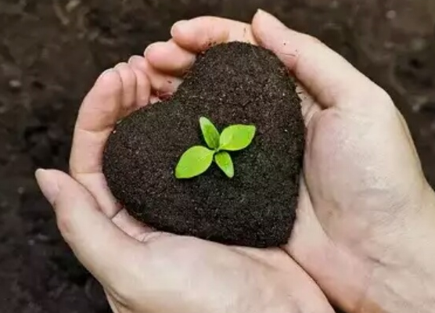
«Буор» суолтата…
Буор- диэн Сир ийэбит урдуку араната.
Буор- от- мас уунэр кураанах сирэ.

Slide 7
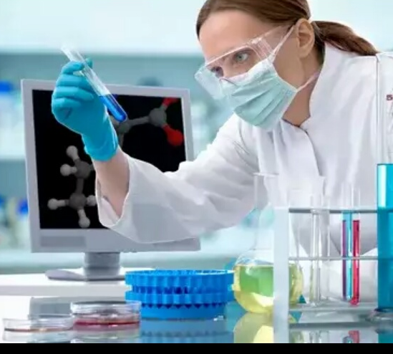
Сэрэх буолуу
Научнай улэhиттэр бэйэлэрин көмускэнэр сыалтан, араас сытыы эттиктэртэн уонна кирдээх улэттэн харыстанар танастаах буолуохтаахтар(!), ол курдук эhиги билигин научнай улэhиттэр буола5ыт уэрэнээччилэр буолан буттубут (!) иннигитигэр сытар ачыкы, перчатка уонна халат кэтэбит.

Slide 8
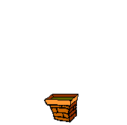
1. Буор сурун суолтатын ыйын диэбиттэр…
- То5о буорга биир ытыс сиэмэ бырахтахпытына сыалай куулунан ылыахпытын сөбуй?
Буор суолтата өлгөм уунуу.

Slide 9
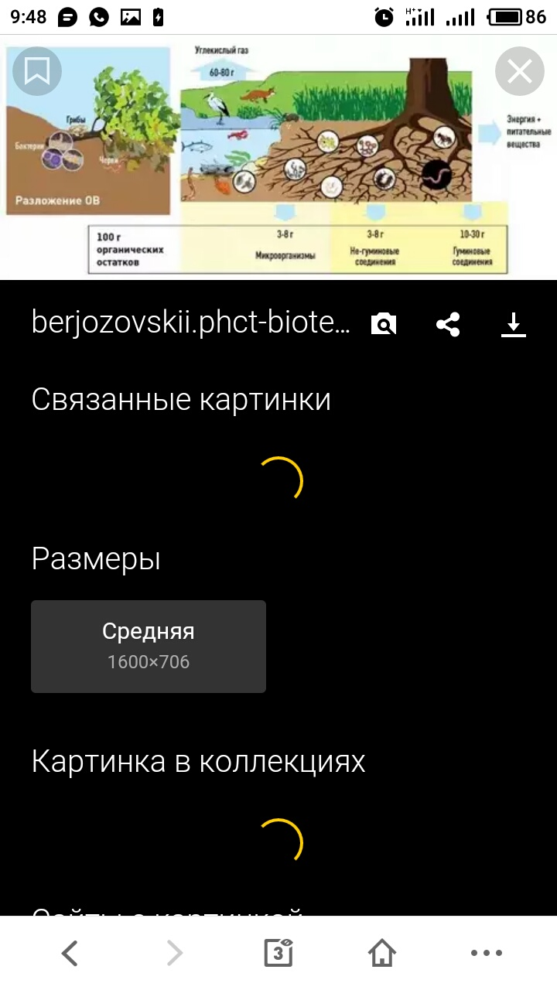
2. Буорга өлгөм уунууну тупсарар туохтары билэ5итий?.
Маӊан өӊнөөх иhити ылабыт, көрөбут.
Ханнык хамсыыр харамайдар буор уунуутун тупсараллара буолуой?
Буорга уөн-кейуур өлгөм уунууну ыларга улахан суолталаахтар, ол иhин кинилэр буорга бааллара ирдэнэр, онно5ор кыыл
кыыллар- көтөрдөр өлүктэрэ, мас эмэ5э кытта тупсараллар эбит. Оччотугар былааӊӊытыгар сөптөөх хоруйдары талан ылын.

Slide 10
3. Буор састаабын көруӊ.
цифровой микроскоп PROSCOPE холбуубут, буорбутугар чугаһатан састаабын көрөбут.
Ханнык эттиктэр көрөбутуй? Таблицаны ситэрэн биэрэбит.

Slide 11
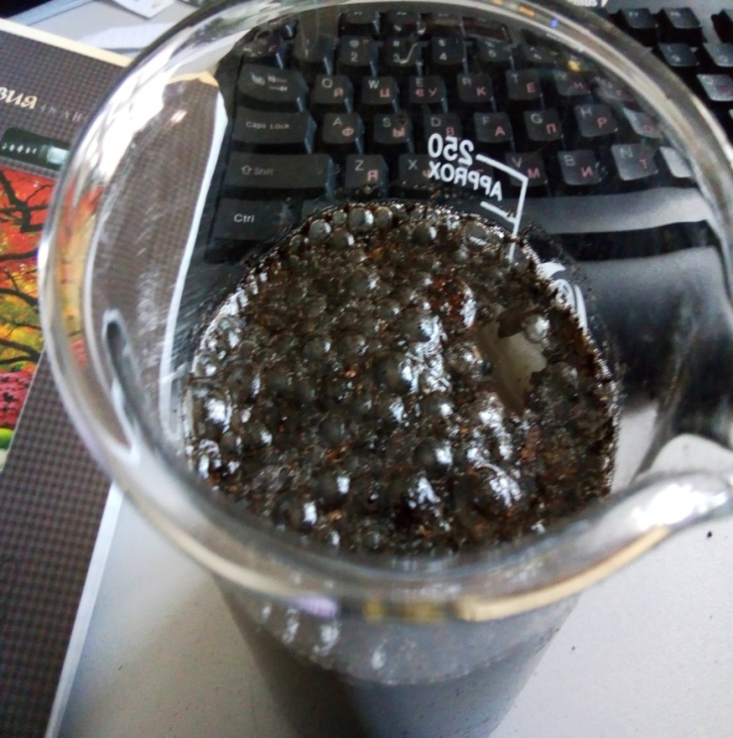
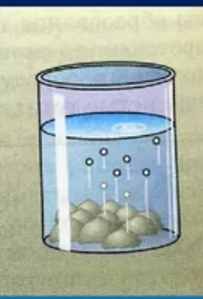
Буорга салгын уонна уубаарын дакаастаан уонна уруhуйдаан
Салгын. Уулаах стакаӊӊа биир ытыс буор быра5абыт уонна кэтээн көрөбут, уу кытыытыгар кыракый хабахтар көстөллөр. Ити хабахтарбыт биhиэхэ тугу дакаастыыллара буолуой?

Slide 12
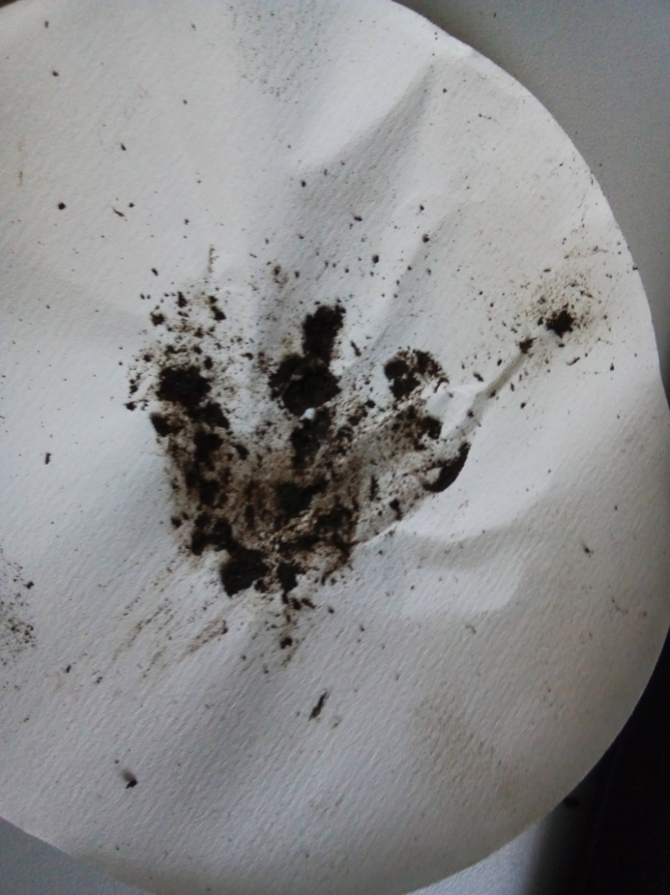
4. Буорга уу уонна салгын састаабын керуӊ
Уу. Иннибитигэр баар маӊан кумаа5ыны ол эбэтэр фильтровальнай диэн буолар уонна урдугэр буор кута туhэн баран ступканан куускэ баттаан, онтон буорун то5он баран, кумаа5ыны көрун.

Slide 13
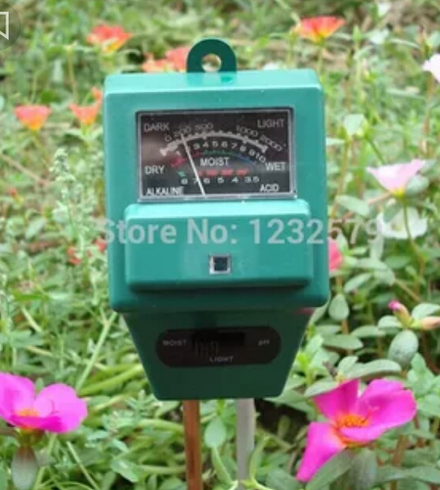
5. Буор сиигин сырдыгын уонна кислотноhын бирибиэркэлээн
Щуп анализатор ылабыт, стаканнаах буорга туруорабыт.
Щупка MOIST диэӊӊэ туруорабыт уонна буор сиигин көрөн, төhө сииктээ5ин былааммытыгар кээмэйин сурунабыт.

Slide 14
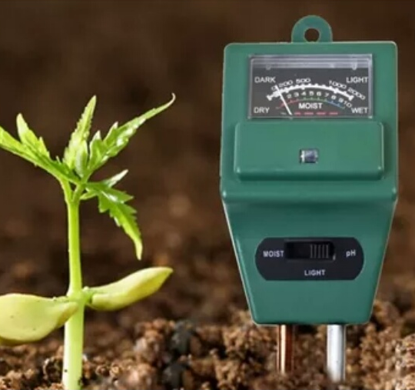
5. Буор сиигин сырдыгын уонна кислотноhын бирибиэркэлээн
Аны LIGHT диэӊӊэ туруоран баран сырдыгын, уруӊ показательтан көрөн кээмэйин эмиэ былааммытыгар кииллэрэбит.

Slide 15
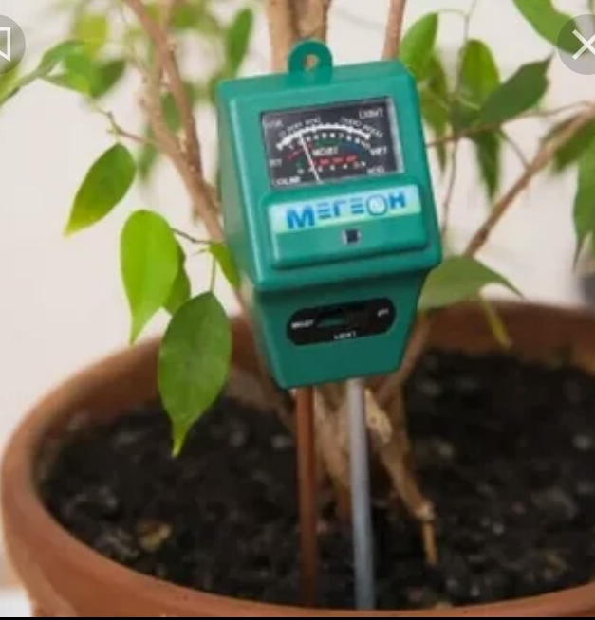
5. Буор сиигин сырдыгын уонна кислотноhын бирибиэркэлээн
pH диэн щуп бииртэн уоӊӊа дылы кыhыл, от уонна халлаан куөх сыыпаралары көрөбут, бу сыыпаралар буорга төhө элбэх химичискэй эбилик баарын кердереллөр холобур кини:

Slide 16
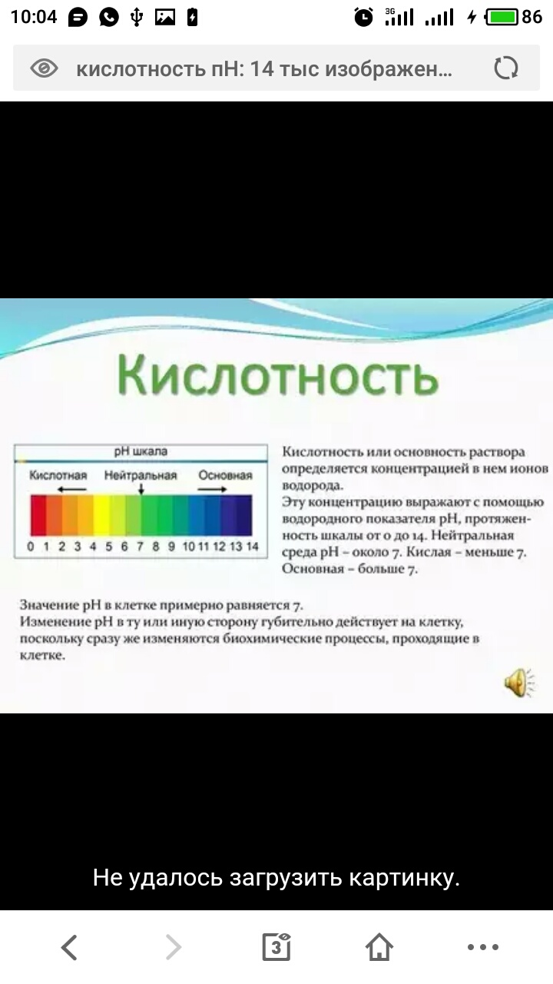
рН
рН 1-4 буолла5ына буор химичискэй эбилигэ элбэх буолар (маннык буорга араас муохтуӊулар, лабыкталар, отон, буруукуллэ, мята, бору от сөбулээн уунэллэр.) Суруннээн туой буор, сэбирдэхтээх буор буолар.
рН 5-7 буолла5ына саамай табыгастаах буор, (Ыhыы уунээйилэригэр хаппыыста5а, хортуоска5а, помидорга, салаатка , о5урсууга табыгастаах буор!) маннык буорга хонууга уонна тиэргэӊӊэ (ромашка, клевер, вьюнок, василек , малина ол эбэтэр биэ эмийэ, груша, дьэдьэн, яблоко, роза.) Суруннээн хара буор буолар.
рН 8-14 буола5ына буорга туус элбэх (субуөкулэ, тыква, кабачок, моркуоп, луук, чеснок, тюльпан, астралар. Тиэргэӊӊэ хапта5ас, моонньо5он, сардаанатыӊылар.) Суруннээн кумахтаах буор буолар.

Slide 17
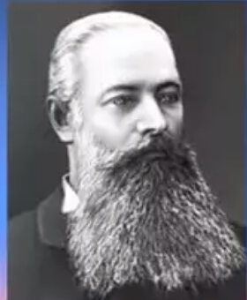
Василий Докучаев кимий?
Василий Васильевич Докучаев – буору уөрэтиигэ уонна буорга араас эбиликтэри туттууга улахан кылааты киллэрбит, киэӊ билиилээх учуонай- почвовед.

Slide 18
Бол5омто5ут иhин махтал!

